Slide 1

Schön, dass Du da bist!
Ja, richtig ☺
Erst 15 Minuten zuhören – und dann legen wir in Minecraft los!
Ja, der Server ist ja noch gar nicht an?!?
Grrr…..

Slide 2
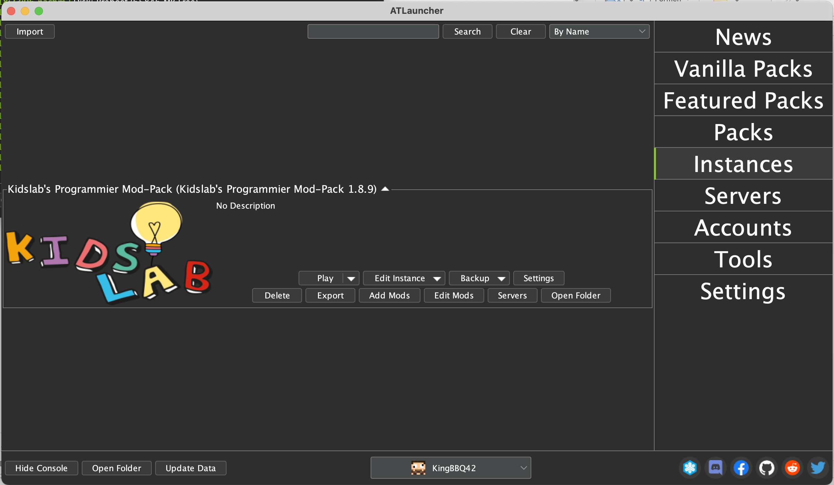
Probleme?
Da kannst nichts hören? Bitte die Webseite mit der Video-Konferenz neu laden.
Zum Starten „KidsLab Modpack“ im ATLauncher starten.
Server „Fehler 0“ – Microsoft Konto & Kindereinstellungen

Slide 3
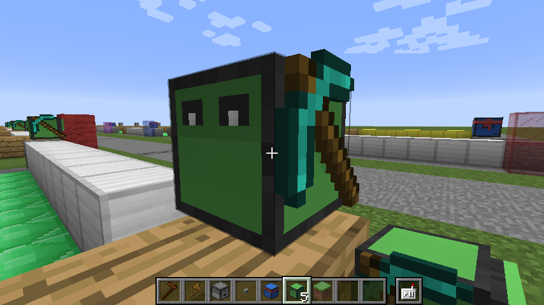
Kurze Einführung

Slide 4
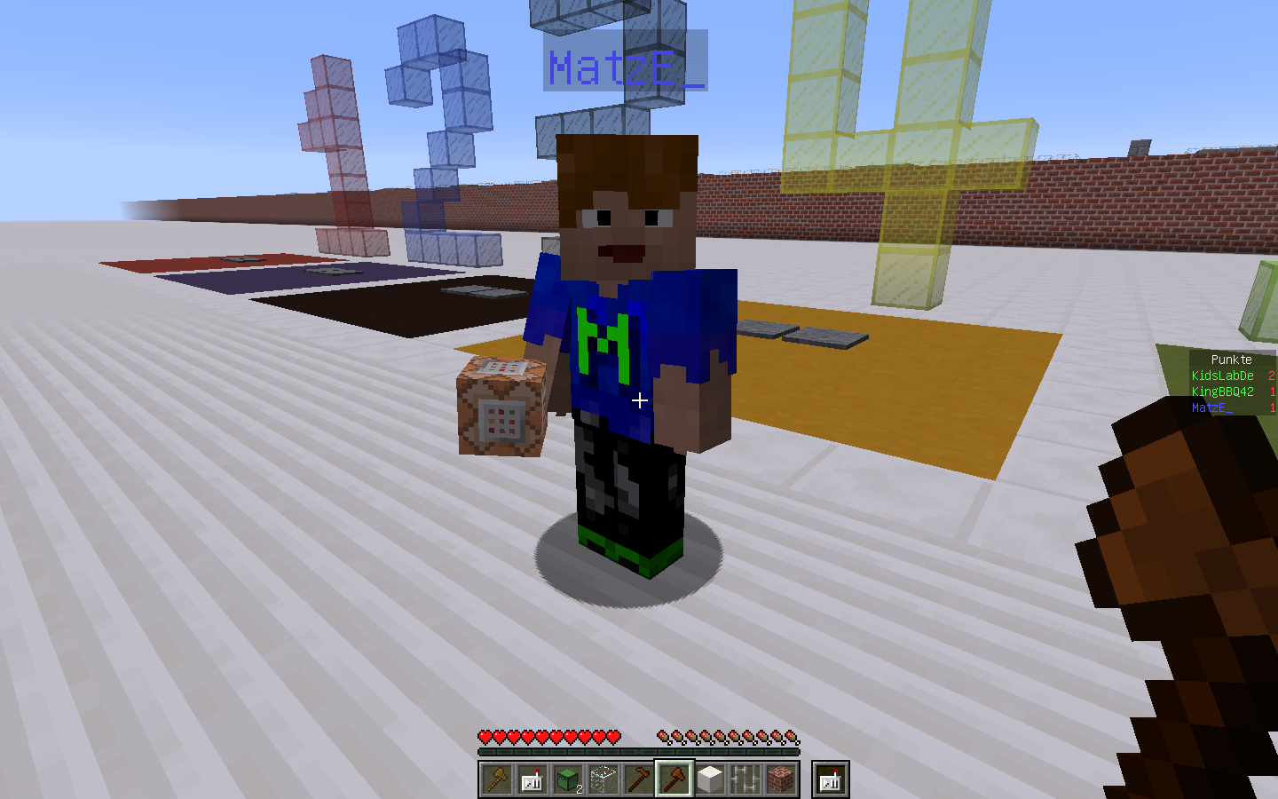
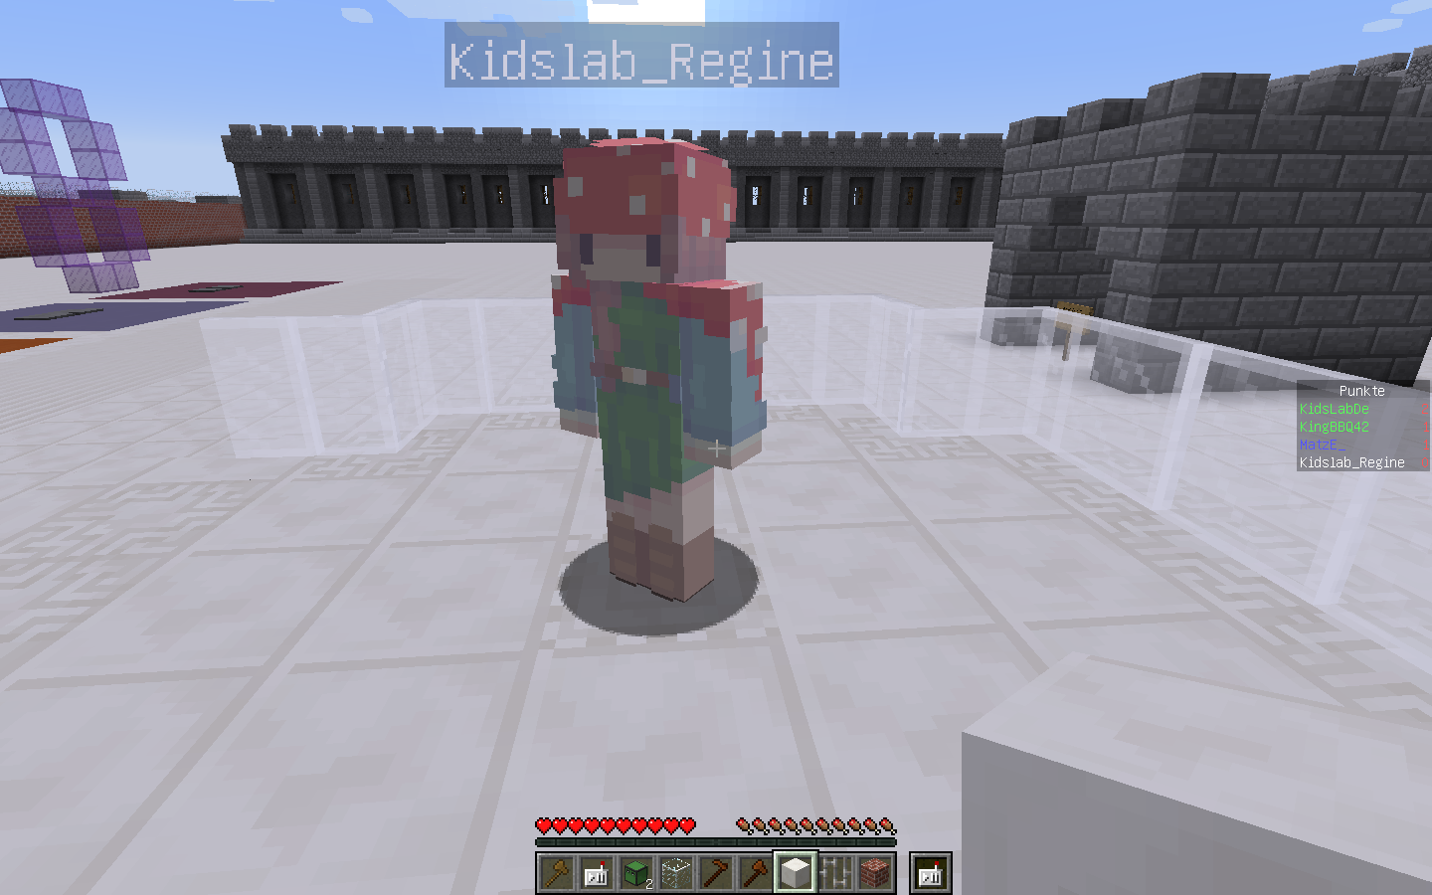
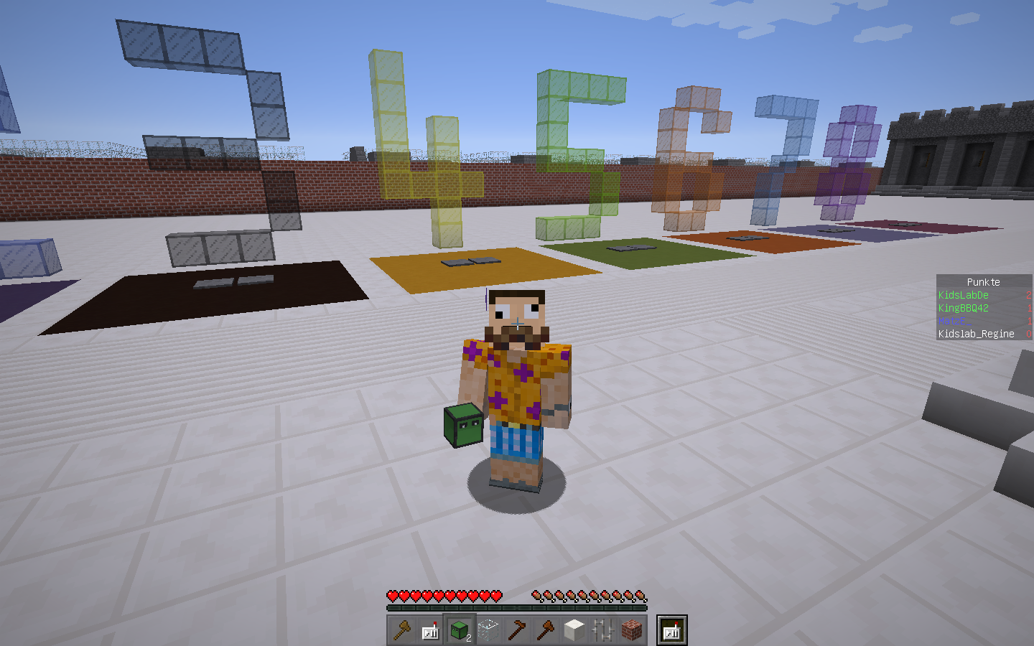
Vorstellung ☺

Slide 5
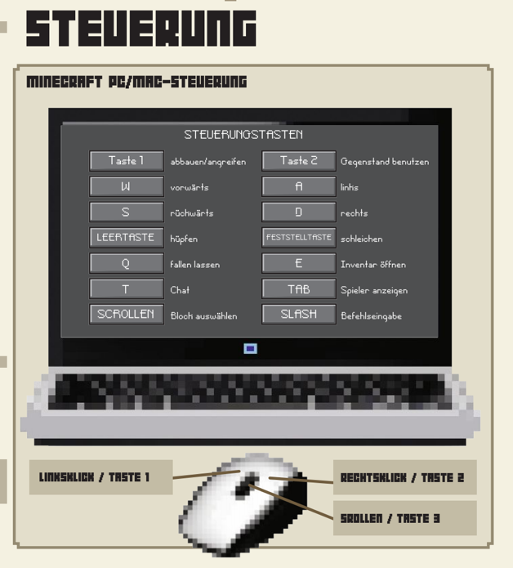
Steuerung mit dem PC

Slide 6
Abenteuer Modus?
Nichts abbauen
Nichts bauen
Ausnahmen:
Die Kröten!
Schild für dein Grundstück (Später…)
Abbauen der Kröte (Spater…)

Slide 7
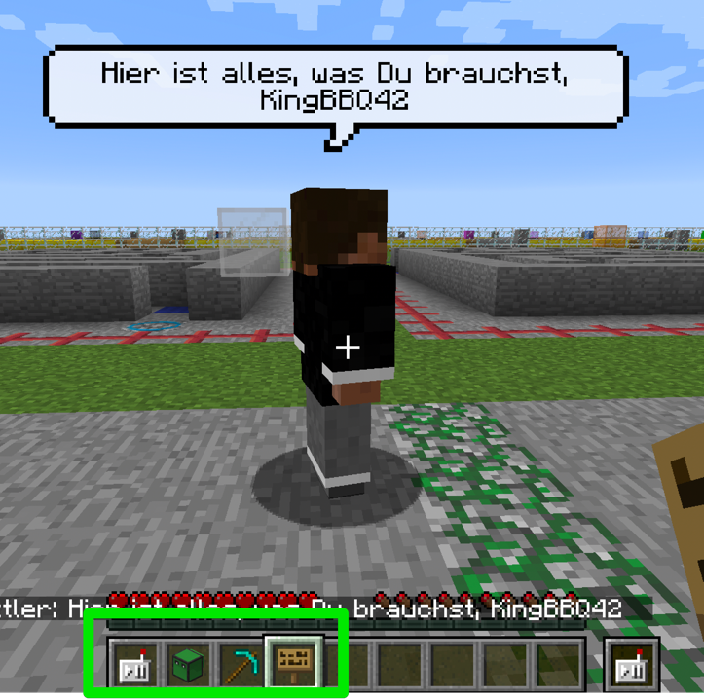
Der Buttler gibt dir alles
2x Schildkröte
Fernbedienung
Nur Sachen, die Du nicht hast

Slide 8
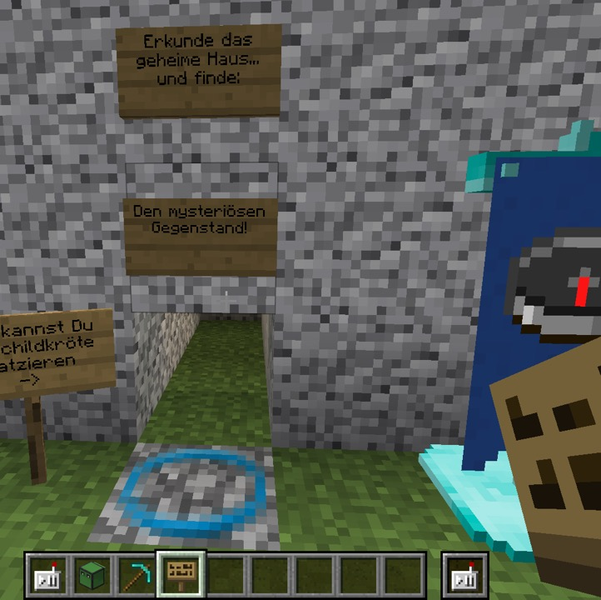
Schildkröte benutzen
Fernbedienung: rechts klicken!
Die Schildkröte geht nur auf dem blauen Kreis zu setzen!
Rechts klicken auf Schildkröte

Slide 9
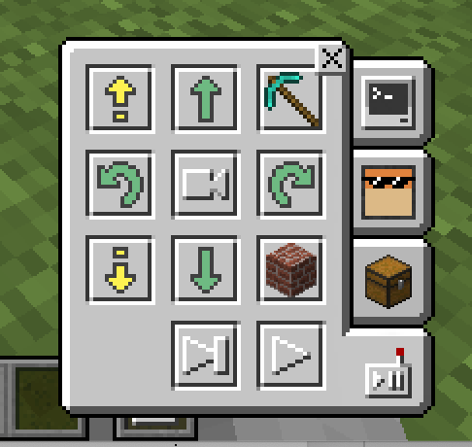
Hoch runter
Vor zurück
Schildkröten-Kamera
ESC zum verlassen

Slide 10
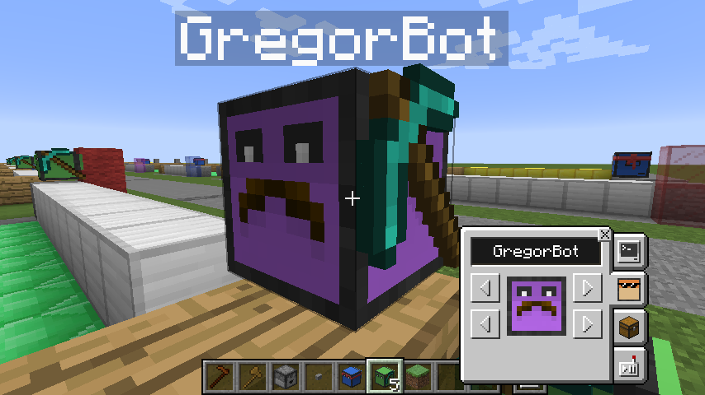
Style & Name

Slide 11
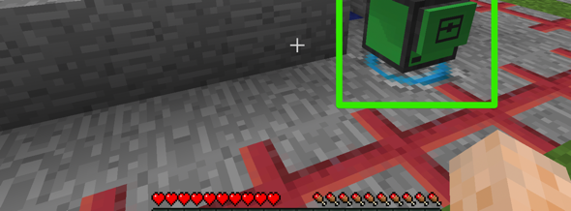
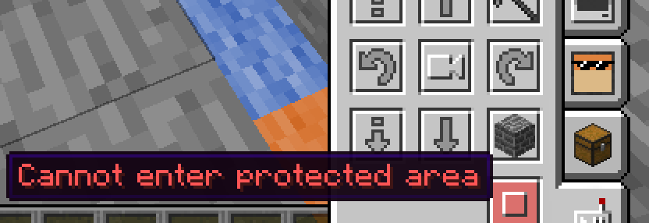
Fehler im Programm?

Slide 12
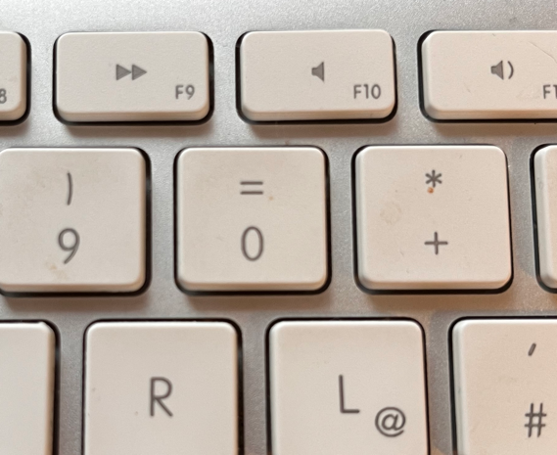
Schildkröte außer Reichweite?

Slide 13
Aufgabe 1
Fernbedienung: rechts klicken!
Die Schildkröte geht nur auf dem blauen Kreis zu setzen!
Rechts klicken auf Schildkröte

Slide 14
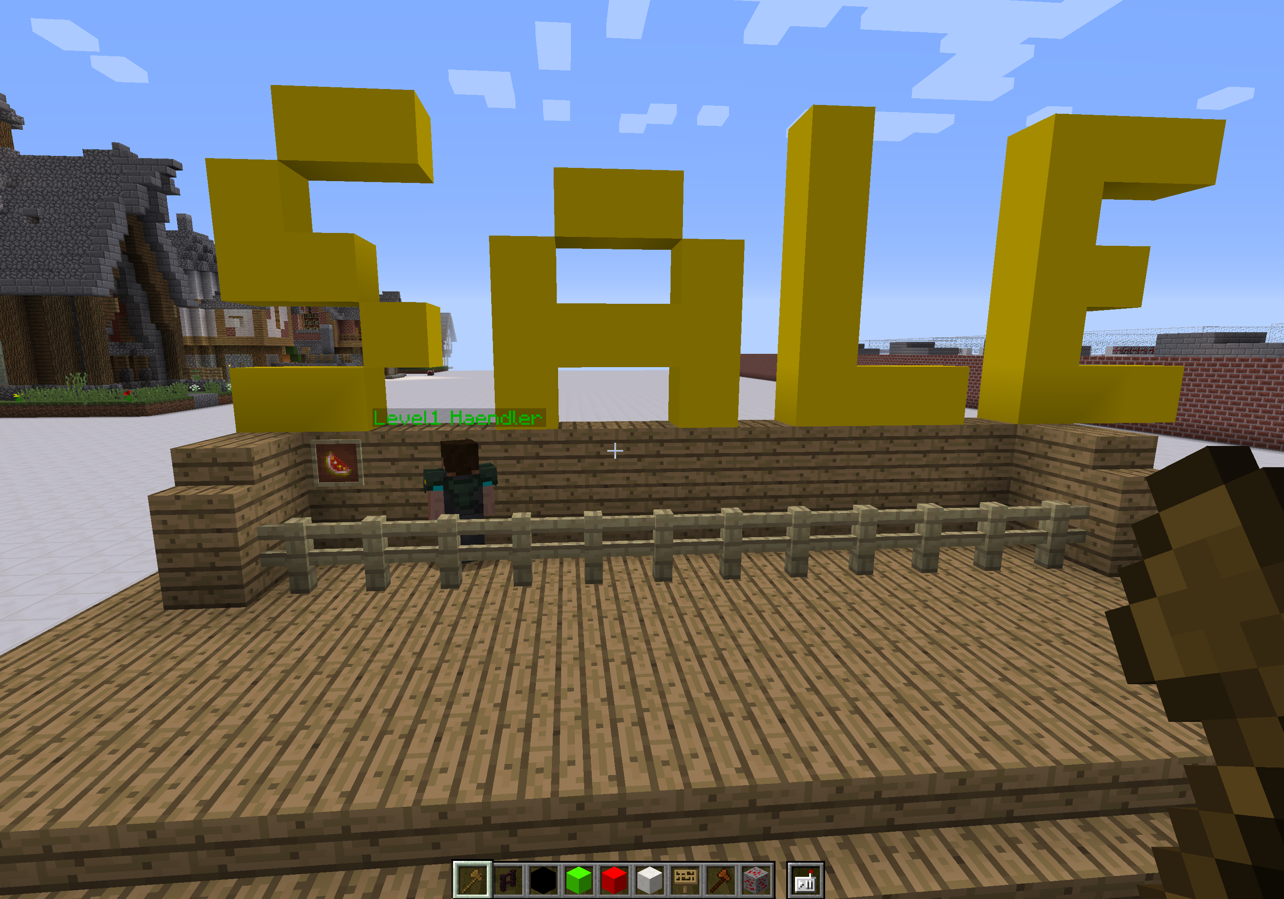
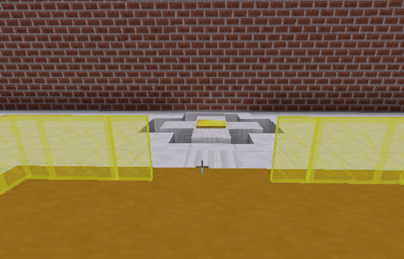
Fertig?
Löse Aufgabe 1 – Du bekommst eine Belohnung!
Der Händler hat Hüte im Angebot ☺

Slide 15
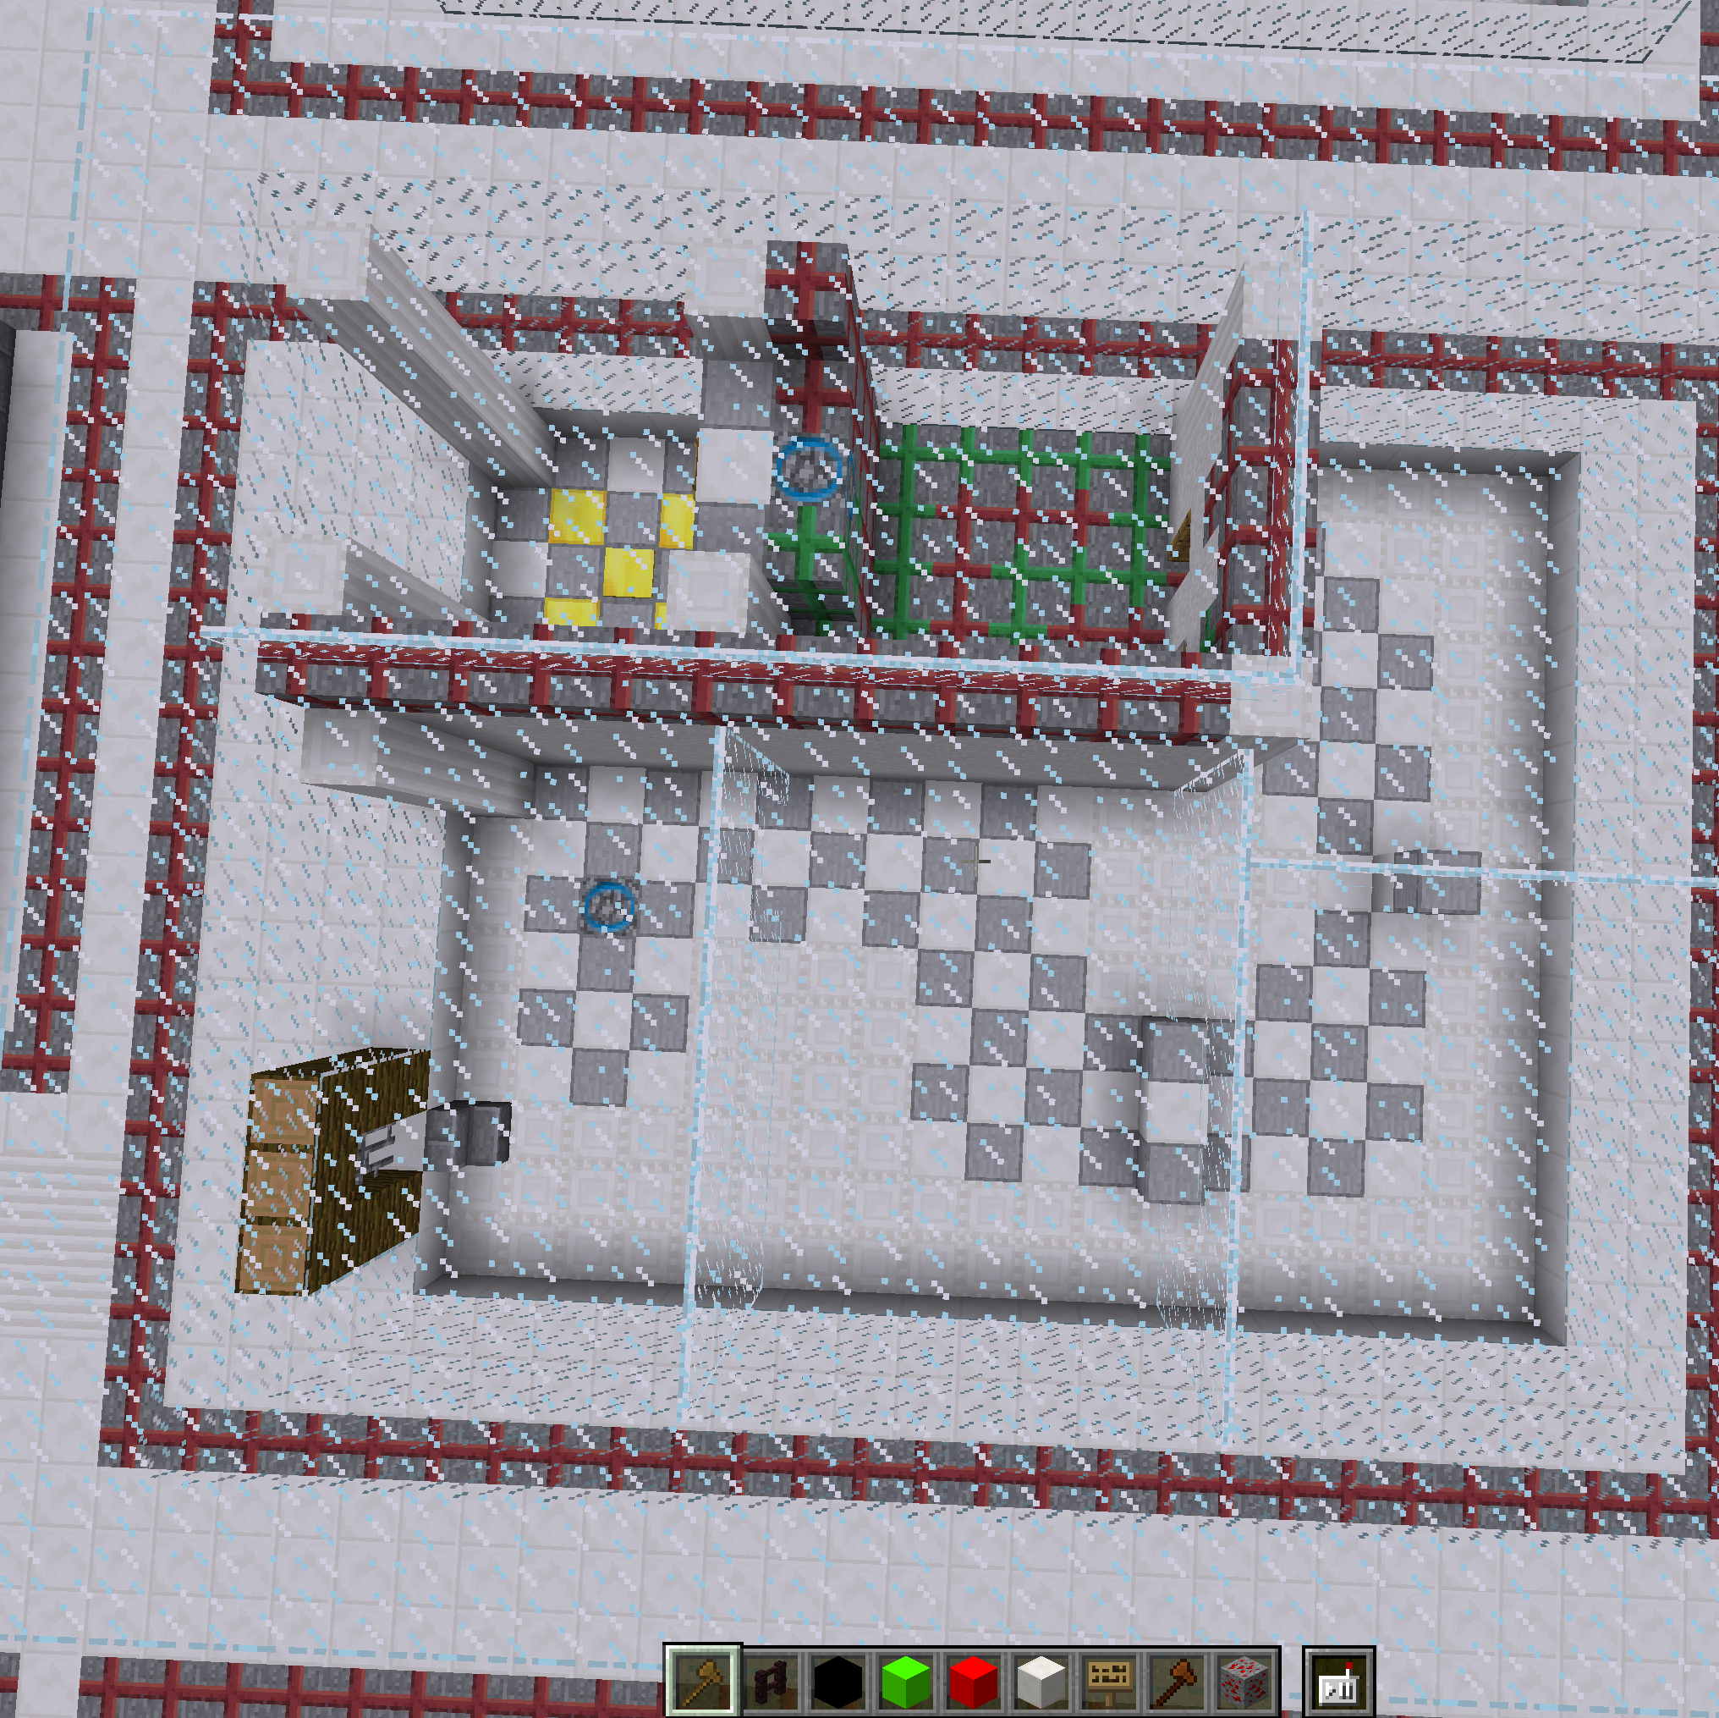
Aufgabe 2

Slide 16
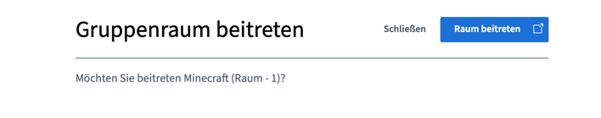
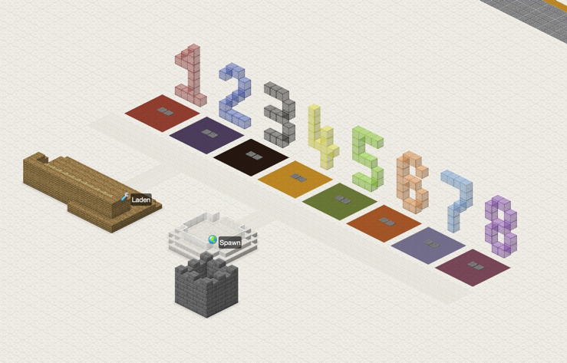
Teamwork!
Du kommst gleich in ein Team – „Gruppenraum“
30 Minuten
Jede Zahl ist eine Farbe – geh zu deiner Farbe!
Löse Aufgabe 1 – Du bekommst eine Belohnung!

Slide 17
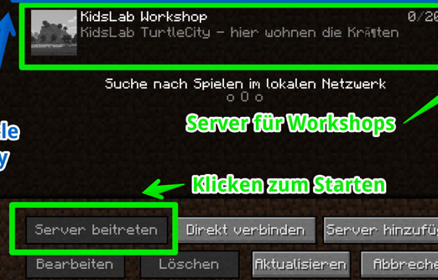
Mehrspieler: KidsLab Workshop

Slide 18
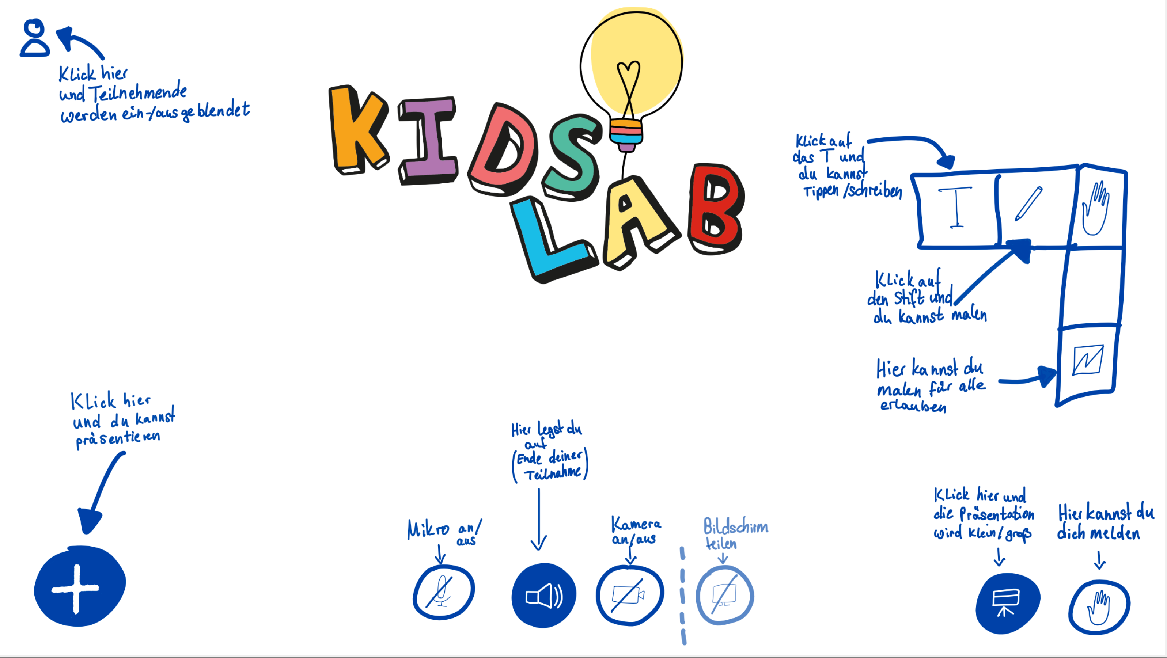

Slide 19
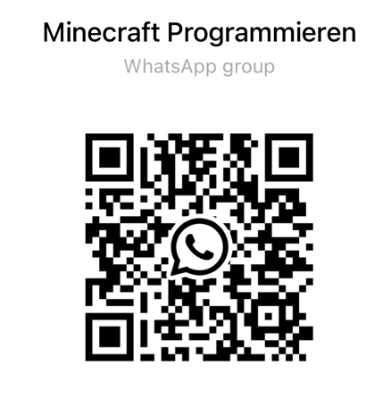
Fragen?
Per Mail: gregor@kidslab.de

Slide 20

Danke an Eure Eltern!

Slide 21
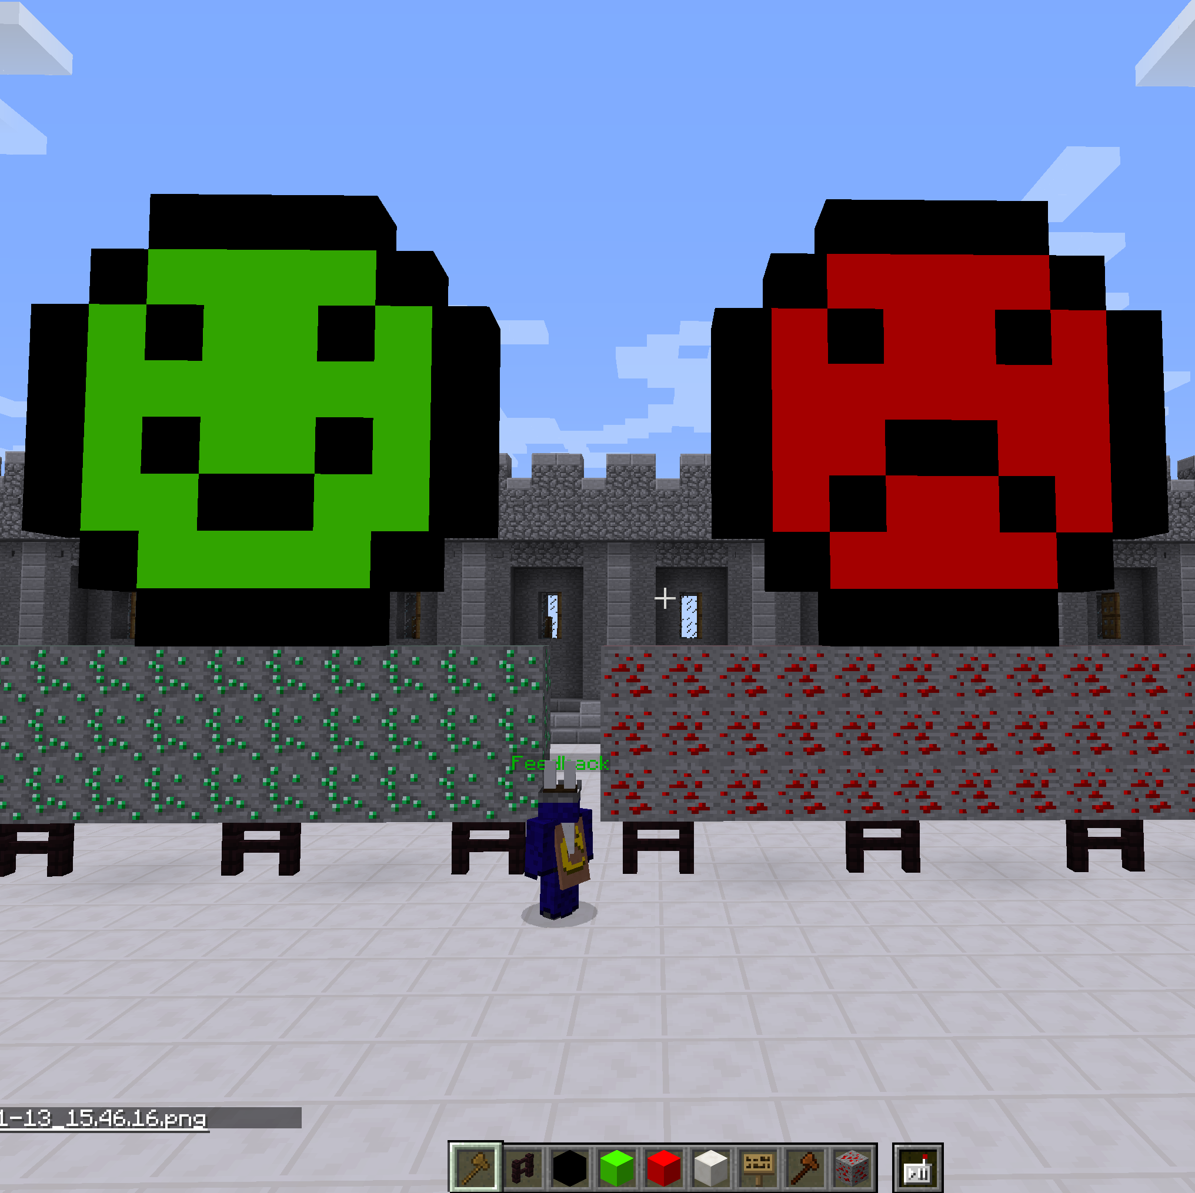
Feedback

Slide 22
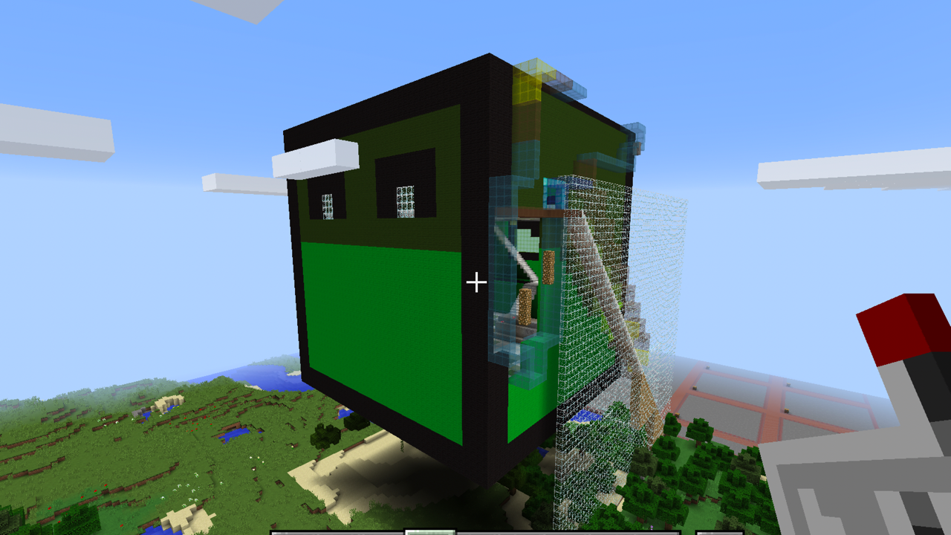
Turtle City

Slide 23
Regeln für Turtle-City
Öffnungszeiten: TurtleCity ist jeden Tag von 14:00 bis 18:00 Uhr geöffnet
Be excellent to each other = Seid nett zueinander!
Nur auf dem eigenen Bauplatz oder Grundstück programmieren oder bauen
Keine anderen Schildkröten oder Bauwerke verändern oder beschädigen!

Slide 24
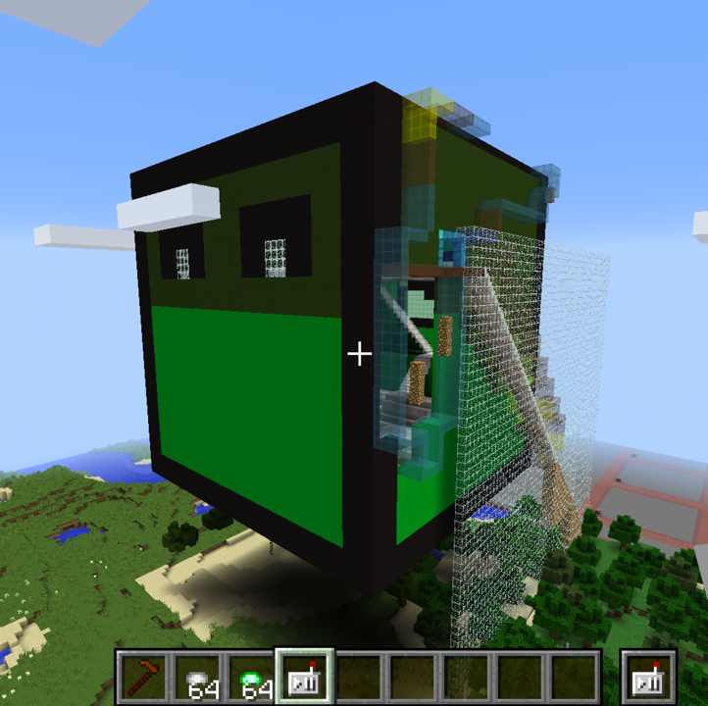
Turtle City – das Museum
Viele Beispiel-Schildkröten

Slide 25
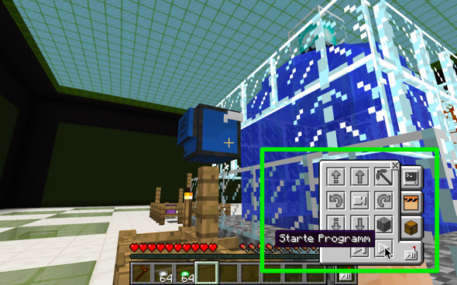
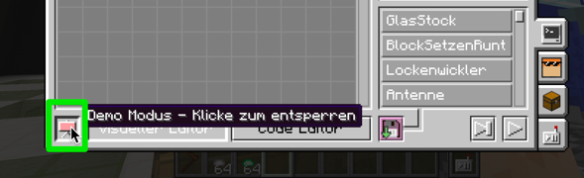
DEMO-Modus

